Slide 1
Score de Riesgo
Telecom
Ximena Lisouski

Slide 2
Índice
Objetivo del Proyecto
Preprocesamiento, Feature Engineering, Selección de Predictores
Elección de Modelo y Validación
Próximos Pasos

Slide 3
Acerca del Proyecto
01
La compañía brinda ciertos servicios financiados, los cuales cuentan con un riesgo asociado a la falta del pago por parte de los clientes. Contar con una probabilidad de morosidad para cada cliente puede ser una herramienta de mucha utilidad para tomar decisiones de crédito.
Contexto Comercial
02
Desarrollar un modelo de clasificación que permita identificar a los clientes con mayor probabilidad de ingresar en mora
Objetivo del Proyecto
03
Se otorgó una muestra con 8.047 registros y 104 columnas, de las cuales una se denomina "target" y contiene la variable objetivo del problema. Esta variable indica un 1 si el cliente resultó moroso, y un 0 en otro caso.
Contexto Analítico

Slide 4
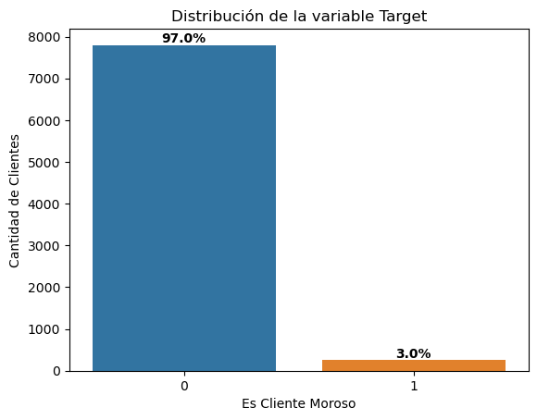
Acerca del Target:
3% del total de clientes resultaron morosos

Slide 5
Preprocesamiento
Tipos de Datos
Vacíos
Variables No Útiles
Variables con Poca Variabilidad
Variables Monetarias y Outliers
Todas las variables son numéricas. .
No existen registros con valores vacíos
Se descartan las variables ID y cal_nom_afip ya que no son útiles para modelar.
Se descartan las variables que concentran al menos el 99% de sus datos en un mismo valor.
Las variables monetarias se normalizan, y luego se topean entre -4 y +4 para limpiarlas de outliers.

Slide 6
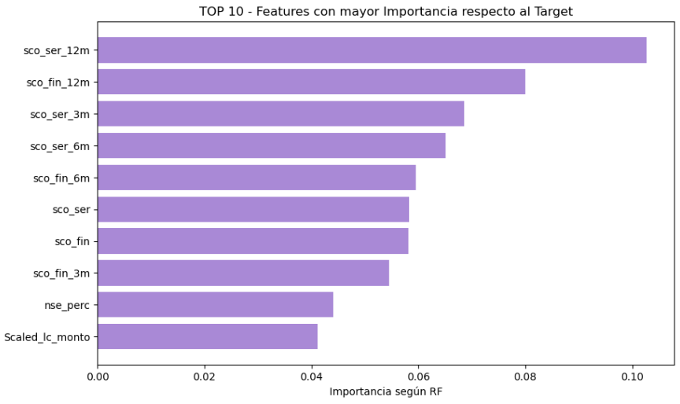
Importancia de Variables
Primer acercamiento

Slide 7
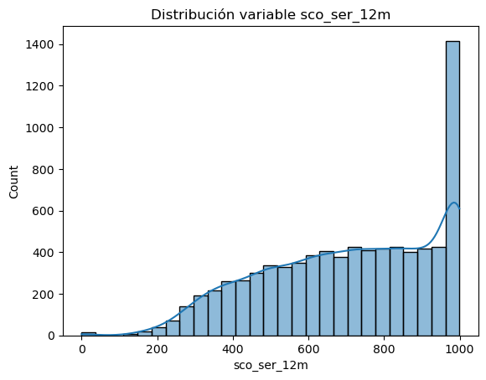
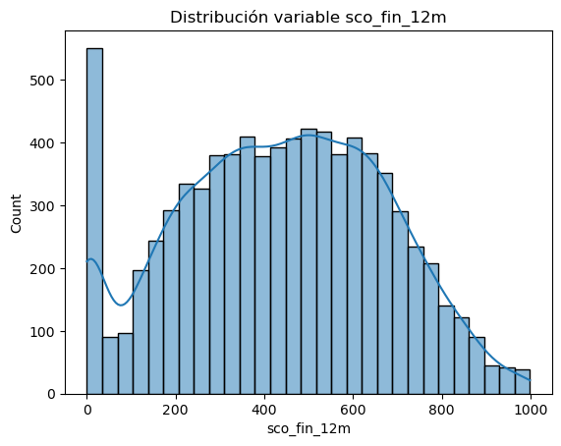
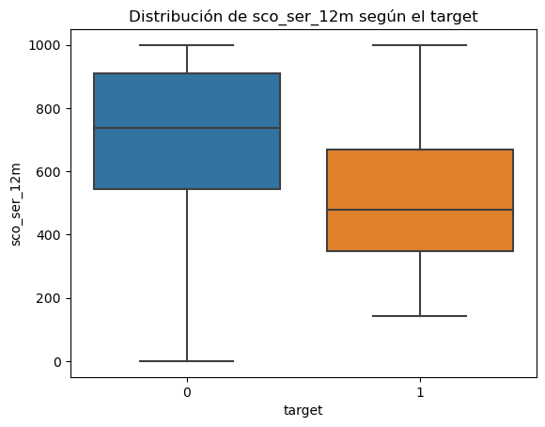
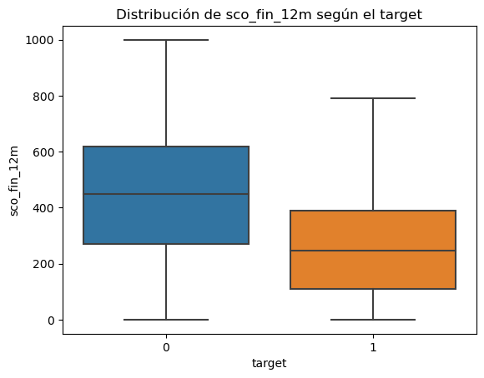
Variables “sco”
Distribución

Slide 8
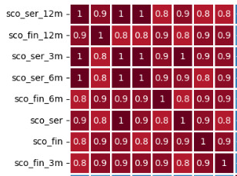
Variables “sco”
Matriz de Correlación
Son buenos predictores pero están extremadamente correlacionadas.
Propuesta: Análisis PCA y utilizar primer componente.

Slide 9
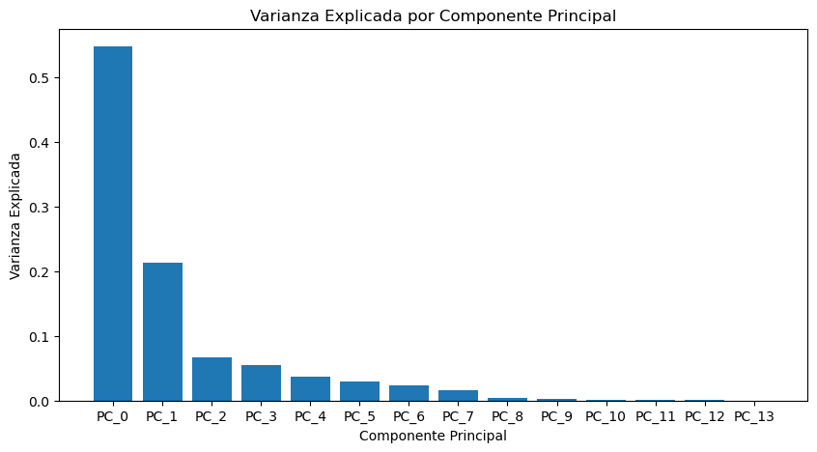
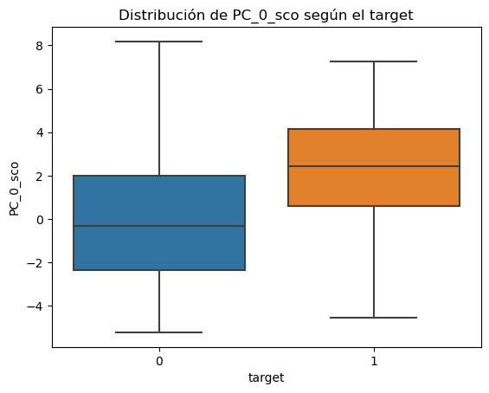
Variables “sco”
PCA
Se reemplazan las variables “sco” por PCA_0_sco

Slide 10
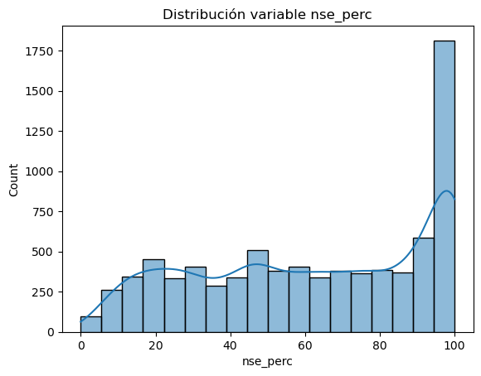
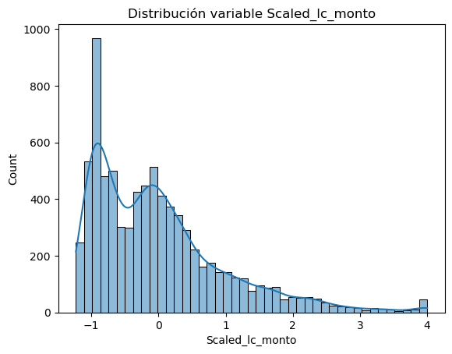
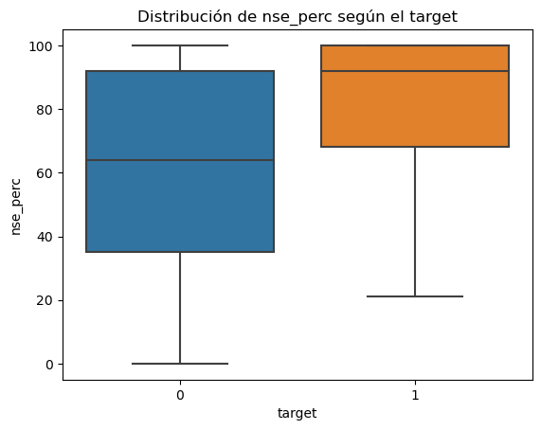
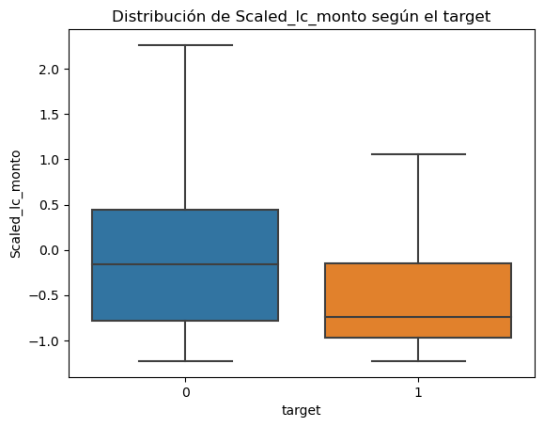
Variables “nse_percentil” y “lc_monto”
Distribución

Slide 11
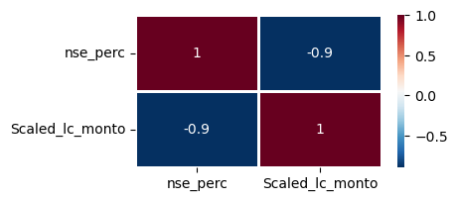
Variables “nse_percentil” y “lc_monto”
Correlación
Son buenos predictores pero están extremadamente correlacionadas.
Propuesta: Generar un árbol con ambas variables.

Slide 12
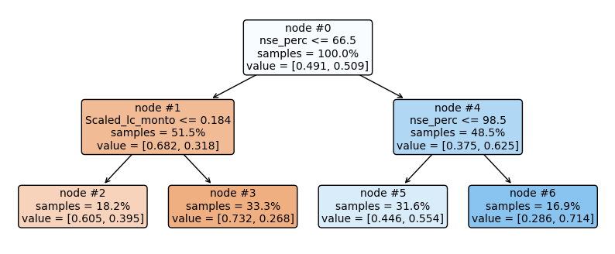
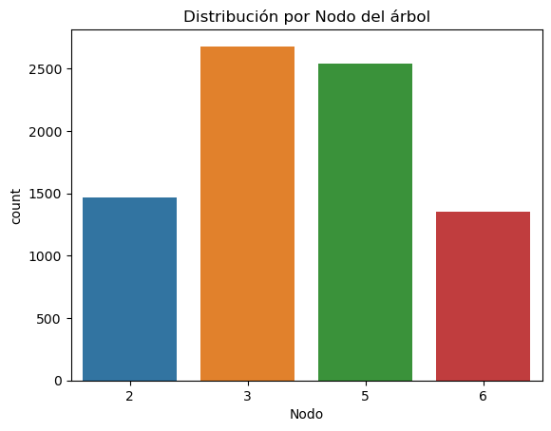
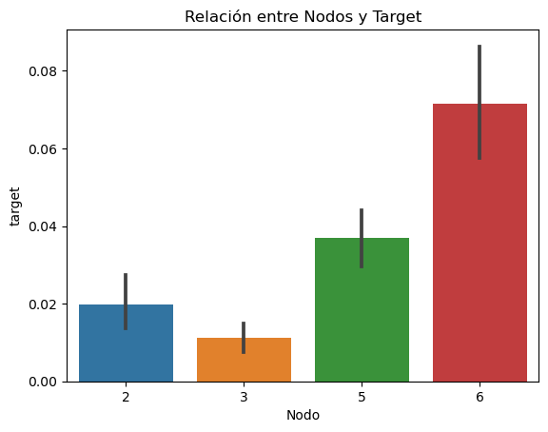
Variables “nse_percentil” y “lc_monto”
Árbol de Decisión
Se generan 3 variables binarias, una por cada uno de los primeros 3 nodos.

Slide 13
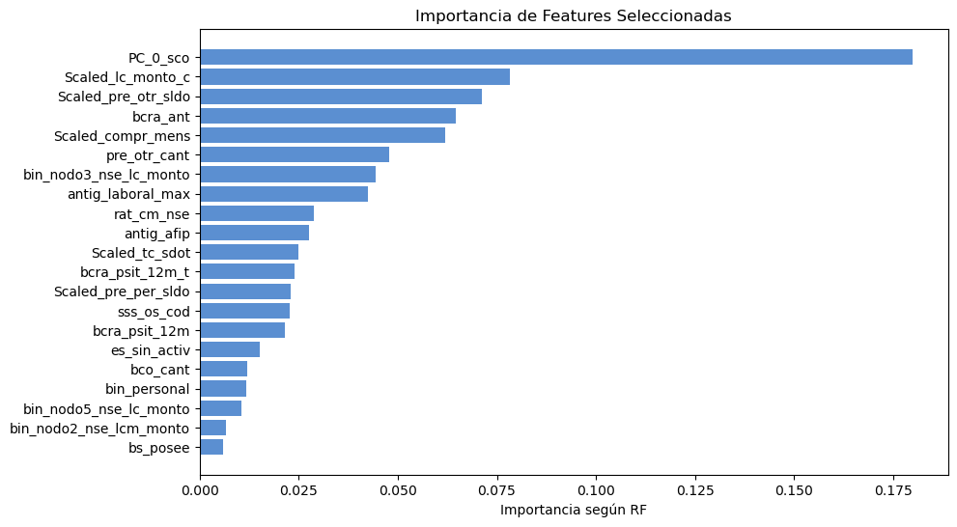
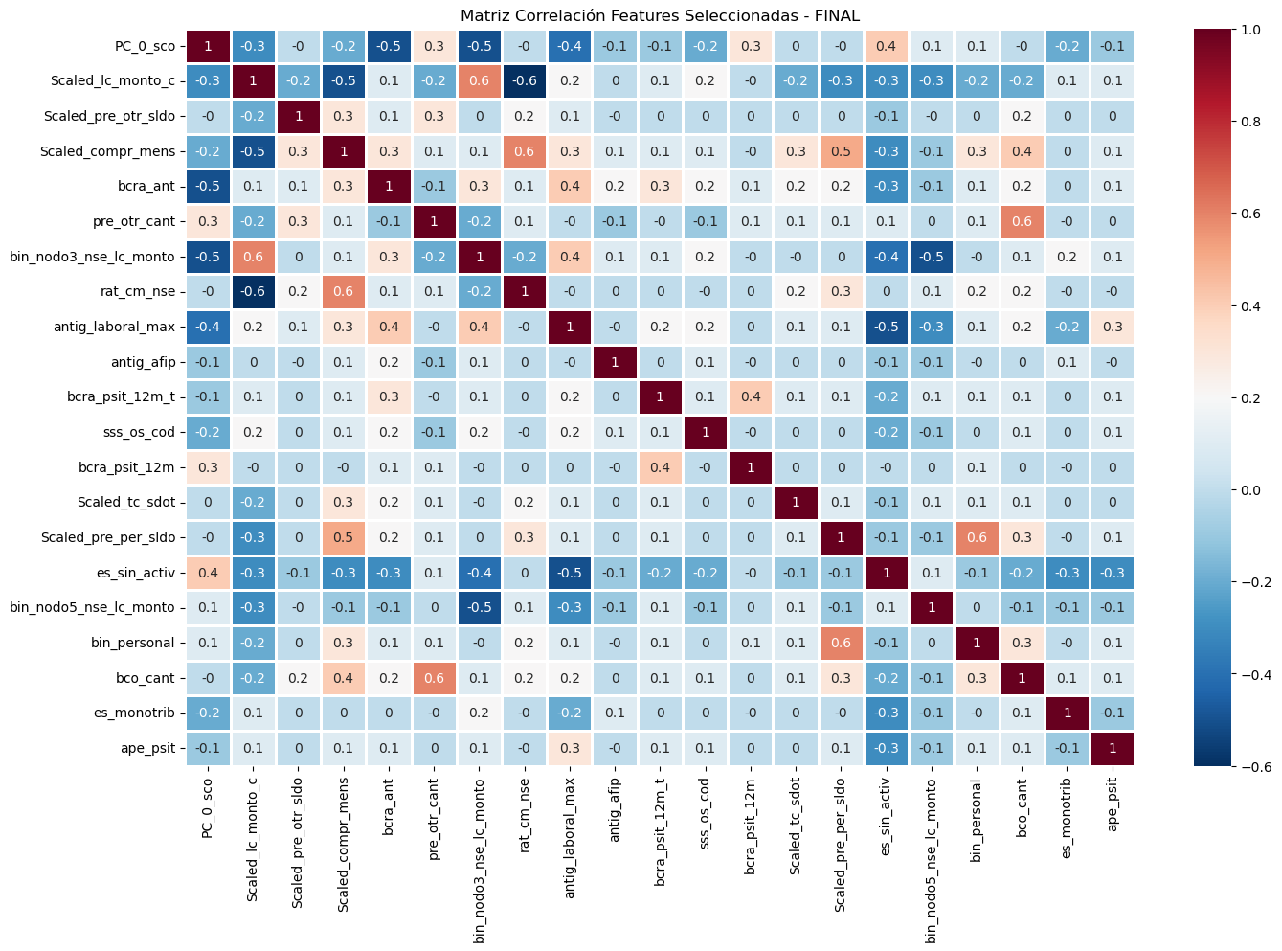
Feature Engineering y Selección de Variables
Variables Binarias
Se generan algunas variables binarias sobre información monetaria.
Selección de variables
Se calcula la importancia de variables con un algoritmo de Random Forest y se seleccionan las 25 más importantes. Se eliminan las que tienen correlación superior a 0.7, dejando fuera 4 variables.

Slide 14
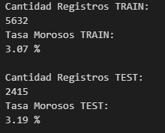
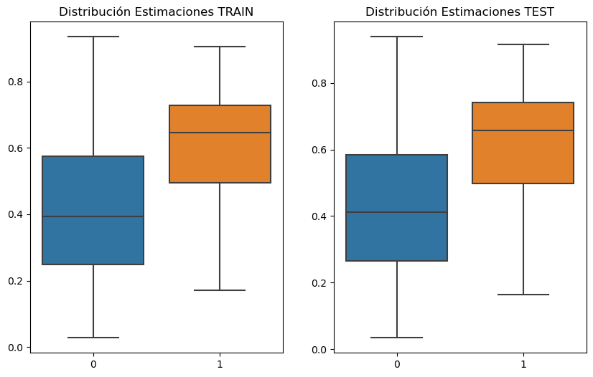
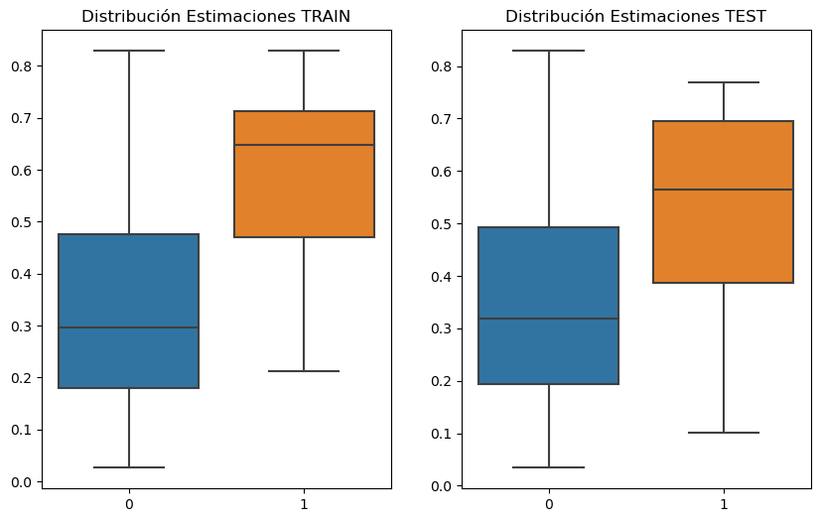
Train vs Test / Elección de Algoritmo
Train (70%) vs Test (30%)
Selección de Hiperparámetros:
GridSearch con 4 folds
Optimización: AUC
Modelo 1
Modelo 2
Regresión Lineal
Random Forest
Mejor AUC: 0.7335
Mejor AUC: 0.733

Slide 15
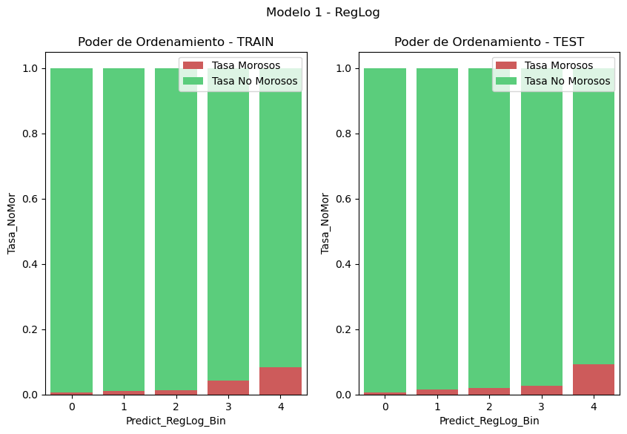
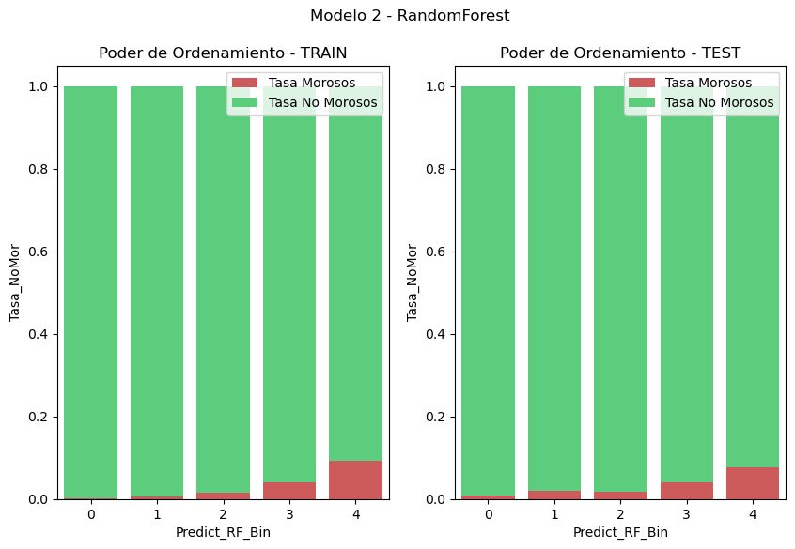
Validaciones
Poder de Ordenamiento

Slide 16
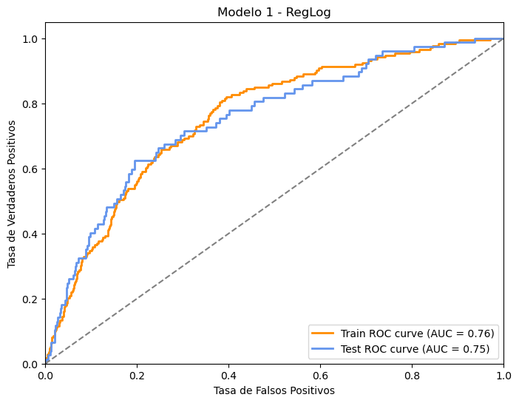
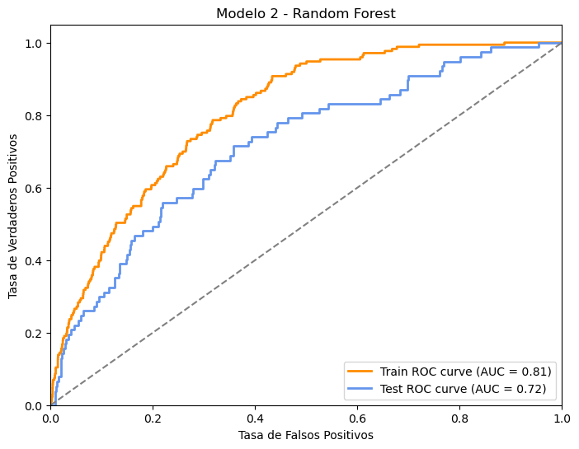
Validaciones
ROC y AUC

Slide 17
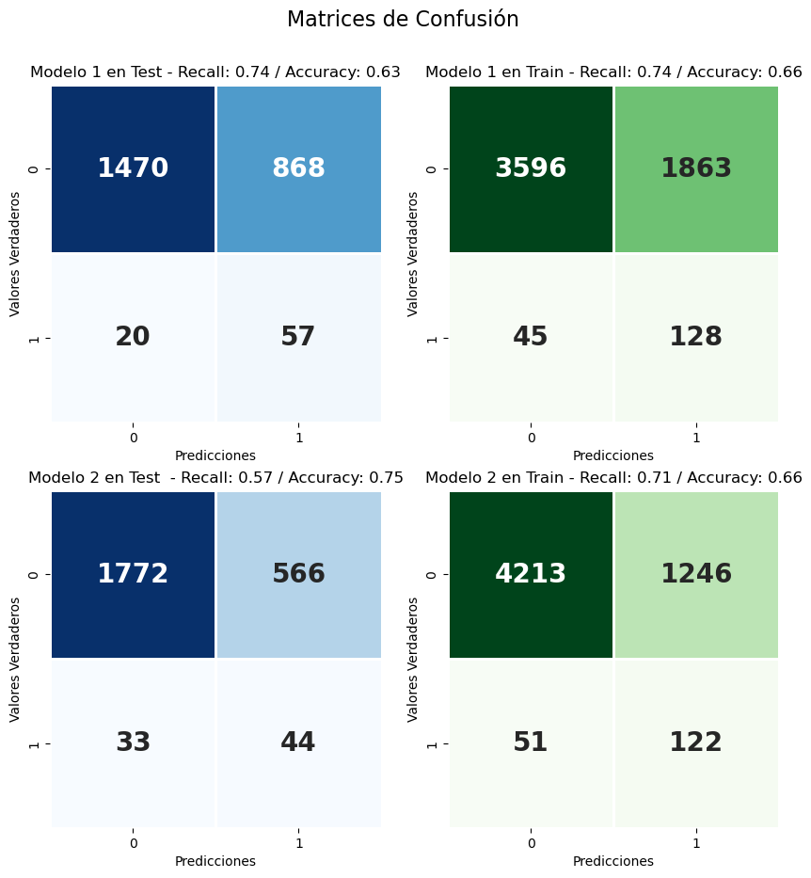
Validaciones
Matriz de Confusión
Decisión:
Se selecciona el Modelo 1 - Regresión Logística como ganador, teniendo en cuenta la similitud entre métricas en Train y Test.

Slide 18
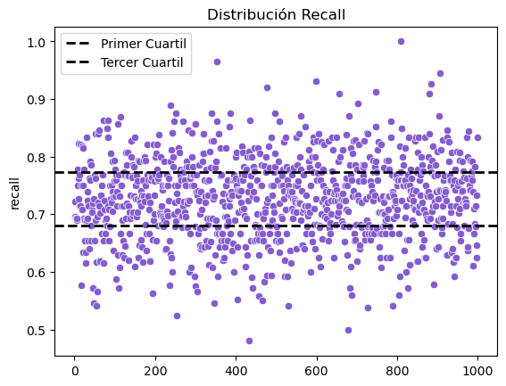
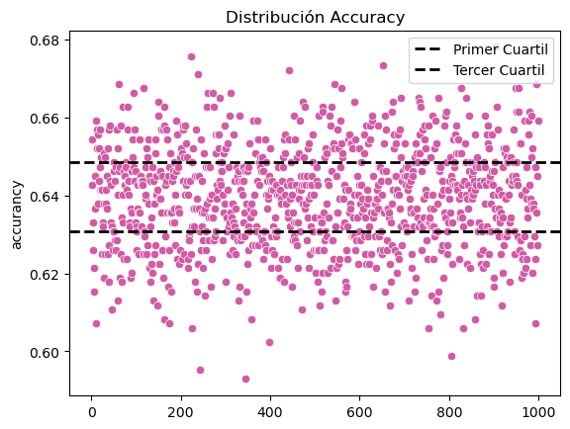
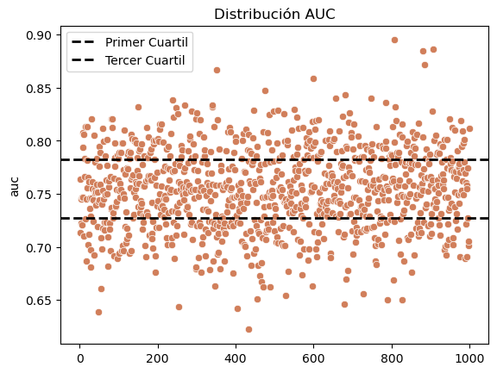
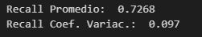
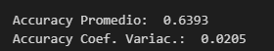
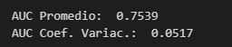
Modelo Ganador y Pruebas de Estrés
Bootstrapping

Slide 19
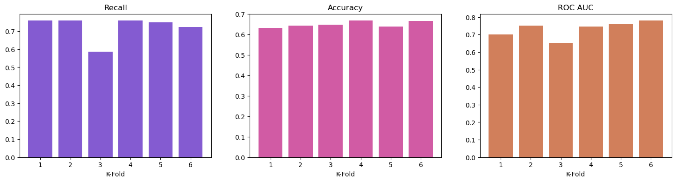
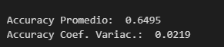
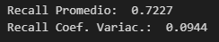
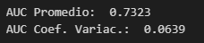
Modelo Ganador y Pruebas de Estrés
K-Folds Validation

Slide 20
Modelo Ganador y Pruebas de Estrés
Conclusión
Las métricas promedio obtenidas en el análisis de bootstrapping y k-fold validation son similares entre sí, y similares respecto de lo obtenido en muestra de test. Esto significa que el sesgo (bias) se encuentra controlado.
El coeficiente de variación de cada métrica en ambos análisis se mantiene por debajo de 0.1, por lo que podemos asumir que las métricas son homogéneas en cada submuestra calculada. Esto significa que el modelo es capaz de generalizar y cuenta con varianza controlada.

Slide 21
Próximos Pasos
Feature Engineering
Algoritmos Alternativos
Implementación
1. Complejidad de la implementación: Priorizar modelos simples pero sin descuidar el poder predictivo y de generalización.
2. Forma de consumo del modelo: Evaluar cómo el cliente necesita acceder al resultado de la predicción (API? BATCH?)
3. Sistema de monitoreo: Debe desarrollarse un sistema de captura de datos y reportería que permitan monitorear la performance del modelo a través del tiempo, y la estabilidad de las variables.
Podrían generarse algunas transformaciones adicionales, e intentar sumar un poco más de ingeniería de variables a través de features binarias, logaritmocas, cocientes, relaciones lineales, agrupaciones con clusters, relaciones no lineales con árboles de decisión.
Podrían probarse algunos algoritmos que no se han testeado en este trabajo, como SPV o XGBoost.

Slide 22
Gracias.

